Slide 1


音響データ抽出 多段線形ビームフォーマによる音声強調
佐伯高明
東大院・情報理工M1
猿渡・小山研究室
研究分野: 音声変換

Slide 2
PBL参加の背景
大学で音声変換の研究
音への興味
音声・音響信号処理の見識のなさを実感
夏休みは音の研究がしたい！！
研究室以外で本格的に音の研究ができる場はあまり多くなかった
猿渡先生からPBLを紹介してもらう
線形ビームフォーマによる音声強調の限界に挑戦する という研究テーマに魅力を感じて参加

Slide 3
PBLでの研究の概要
研究目的:
マイクロフォンアレーを用いた指向性合成による音声強調
歪が小さく，計算コストの低い線形ビームフォーマを高性能化
従来法: 適応型ビームフォーマ
ブロッキング行列に適応フィルタを用いた線形ビームフォーマ
残響のある環境下では指向性合成が困難
提案法: 多段適応型ビームフォーマ
前段で強調した音声を固定ビームフォーマ出力に置き換える
残響のある環境下でも鋭い指向性を得る
実験的評価:
ブロッキング行列の品質改善が示唆

Slide 4


















従来法: 適応型ビームフォーマ [Hoshuyama1999]
BMで目標信号を除去し，MICで BM出力に相関のある成分を除去
FBF: Fixed Beam Former
CCAF: Coefficient-Constrained Adaptive Filter
NCAF: Norm-constrained Adaptive Filter
Microphone
$$x_{0}(k)$$
・・・
$$d(k)$$
$$d(k−Q)$$
$$z(k)$$
FBF
$$z^{−Q}$$
$$⊕$$
$$x_{M−1}(k)$$
CCAF
$$−$$
$$z^{−P}$$
$$⊕$$
NCAF
$$+$$
$$y_{0}(k)$$
・・・
Blocking Matrix (BM)
$$⊕$$
CCAF
$$−$$
$$z^{−P}$$
$$⊕$$
NCAF
$$+$$
Multi Input Canceller (MIC)
$$y_{M−1}(k)$$

Slide 5
従来法の課題
強調音声のSN比は，BMの品質に強く依存
BM出力に目標音声がリークすると，出力で目標音声が除去される
BM出力に入る雑音が少ないと，出力で雑音が十分に除去されない
従来法では，BMの品質に改善の余地
BMを作るときに，固定ビームフォーマの出力を用いている
固定ビームフォーマのSNが悪いと，BMの品質が悪化
提案法:
前段で強調した音声を固定ビームフォーマ出力に置き換える
多段化により，段階的にBMの品質を改善することができる

Slide 6
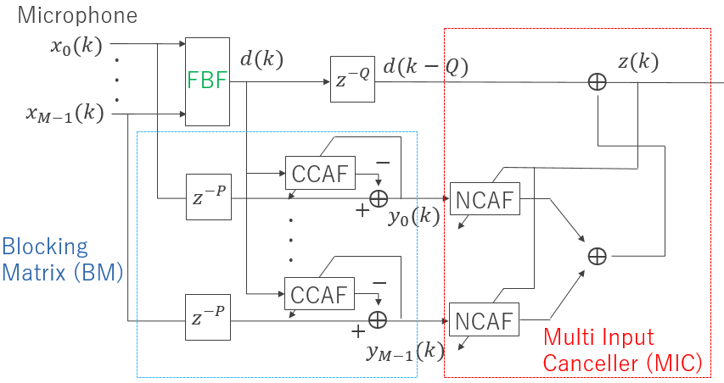


















提案法: 多段適応型ビームフォーマ
BMに入るFBFの出力を，前段で強調した音声に置き換える
Adaptive Beam Former
$$x_{0}(k)$$
$$x_{0}(k)$$
$$z(k)$$
・・・
$$d(k)$$
FBF
$$⊕$$
$$x_{M−1}(k)$$
$$x_{M−1}(k)$$
CCAF
$$−$$
$$z^{−P}$$
NCAF
$$+$$
$$⊕$$
・・・
$$y_{0}(k)$$
$$⊕$$
CCAF
$$−$$
$$z^{−P}$$
NCAF
$$⊕$$
$$+$$
$$y_{M−1}(k)$$

Slide 7

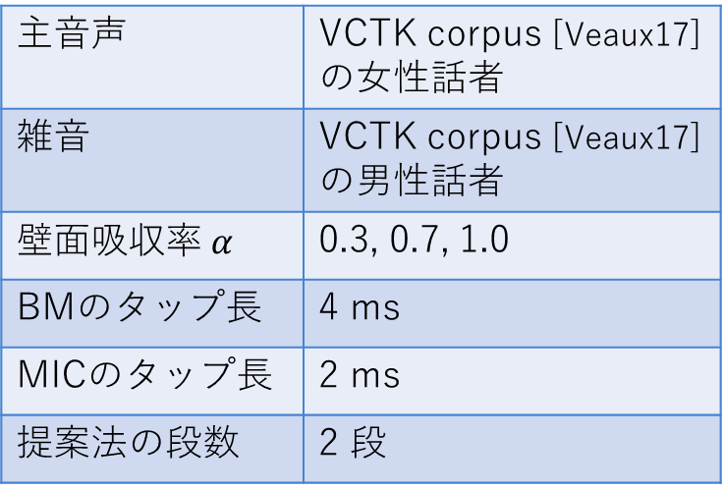
実験の概要
残響のある部屋環境をシミュレーション
4 m × 5 mの二次元空間
主信号，雑音，マイクロフォンアレーを配置
実験条件
主音声 | VCTK corpus [Veaux17] の女性話者
雑音 | VCTK corpus [Veaux17] の男性話者
壁面吸収率$α$ | 0.3, 0.7, 1.0
BMのタップ長 | 4 ms
MICのタップ長 | 2 ms
提案法の段数 | 2 段
雑音
マイクロ
フォン8個
主信号

Slide 8
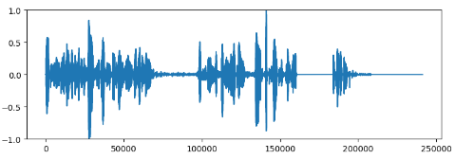
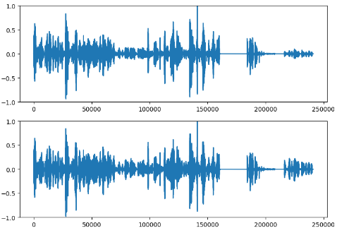
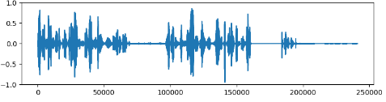
実験結果: 強調音声の比較 ($α=0.7$)
主音声
提案法
従来法
ILRMA [Kitamura16]
(非線形の最新手法)

Slide 9
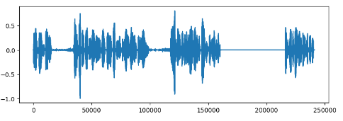
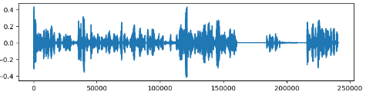
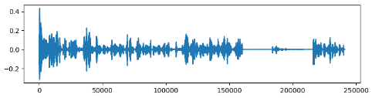
実験結果: BM出力の比較 ($α=0.7$)
雑音
提案法
従来法

Slide 10
まとめ
研究内容: 多段適応型ビームフォーマ
前段で強調した音声を固定ビームフォーマ出力に置き換え，多段化
実験結果:
ブロッキング行列の品質改善が示唆
今後の展望:
MICのタップ長を長くすれば，従来法よりも残響を低減可能…?
感想: ここはもう少し付け足します
ブロッキング行列の品質改善を定量評価できなかった

